Slide 1

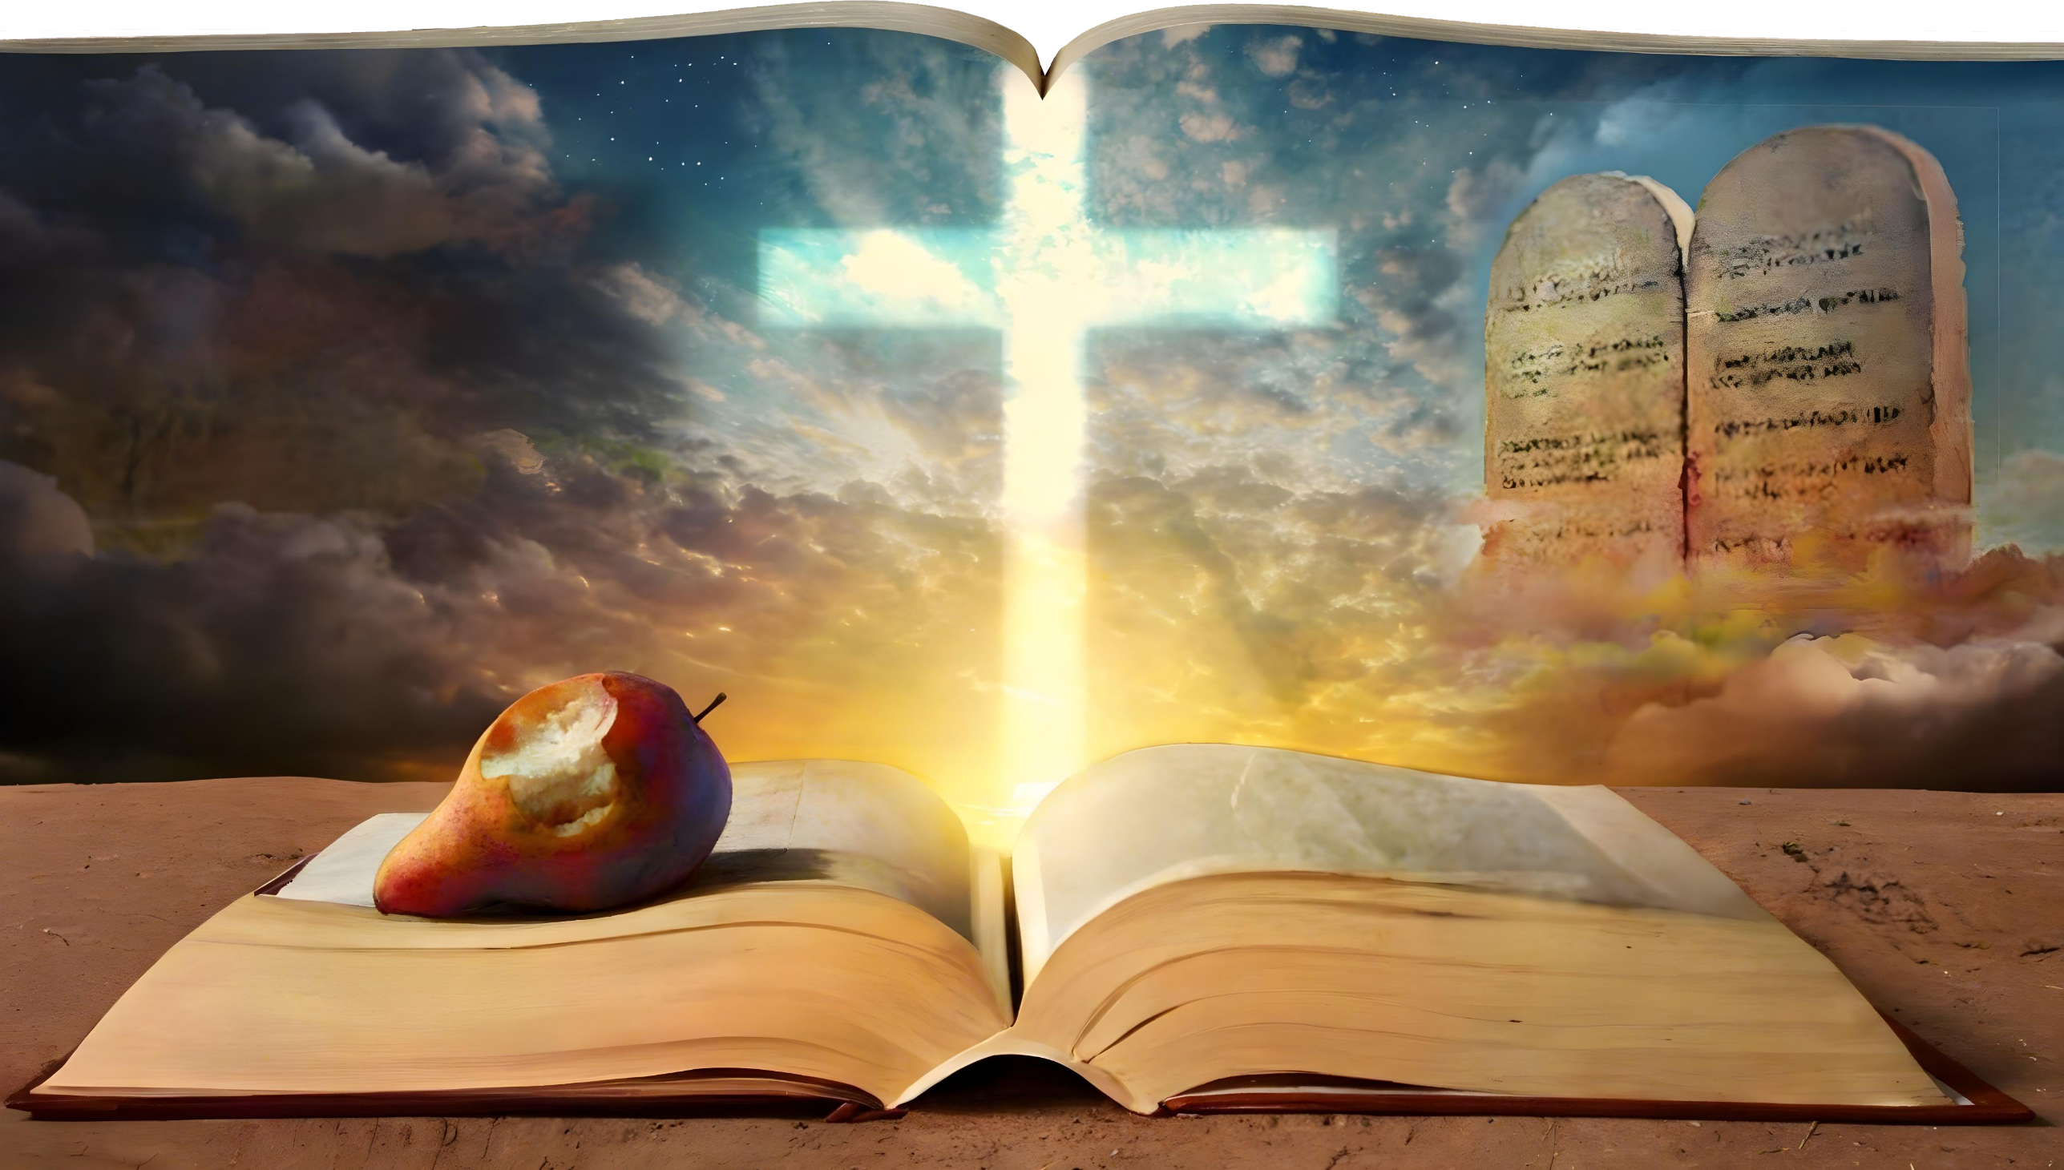
GRIJEH, EVANĐELJE I ZAKON
9. Pouka za 30. svibnja 2026.

Slide 2

“Tebi pripadam, spasi me! Uvijek sam tvoje pouke slijedio. Ubojice me čekaju u zasjedi, a ja o tvojim pravilima razmišljam.”
(Psalam 119,93.94 SHP)

Slide 3



Bilo da ga prihvaćamo ili ne, grijeh je problem koji pogađa sve nas, uništavajući naš odnos s Bogom: „Jer su svi sagriješili i lišeni su Božje slave" (Rim. 3,23).
Kako možemo popraviti jaz koji grijeh stvara između Boga i nas? Neki su predložili dva moguća rješenja ovog problema: samo Zakon (spasenje djelima, pogrešno shvaćanje funkcije Zakona); ili samo Evanđelje (spasenje vjerom, ukidanje Zakona).
FAITH
WORKS
Ispravno shvaćeno, Zakon i Evanđelje nisu nespojivi; naprotiv, oboje surađuju u našoj borbi protiv grijeha. Svaki ima svoju funkciju.
GRIJEH
Izbjegavajte iskušenje.
Savjeti za izbjegavanje grijeha.
ZAKON
Zakon i grijeh.
EVANĐELJE
Evanđelje i Zakon.
Izgrađeno na stijeni.

Slide 4

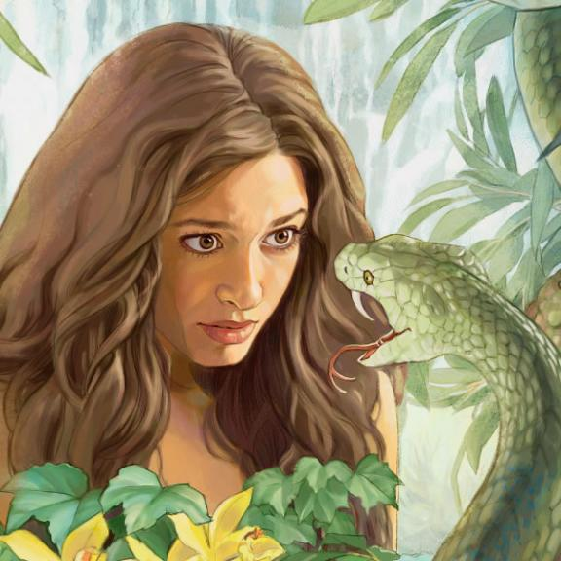
GRIJEH

Slide 5
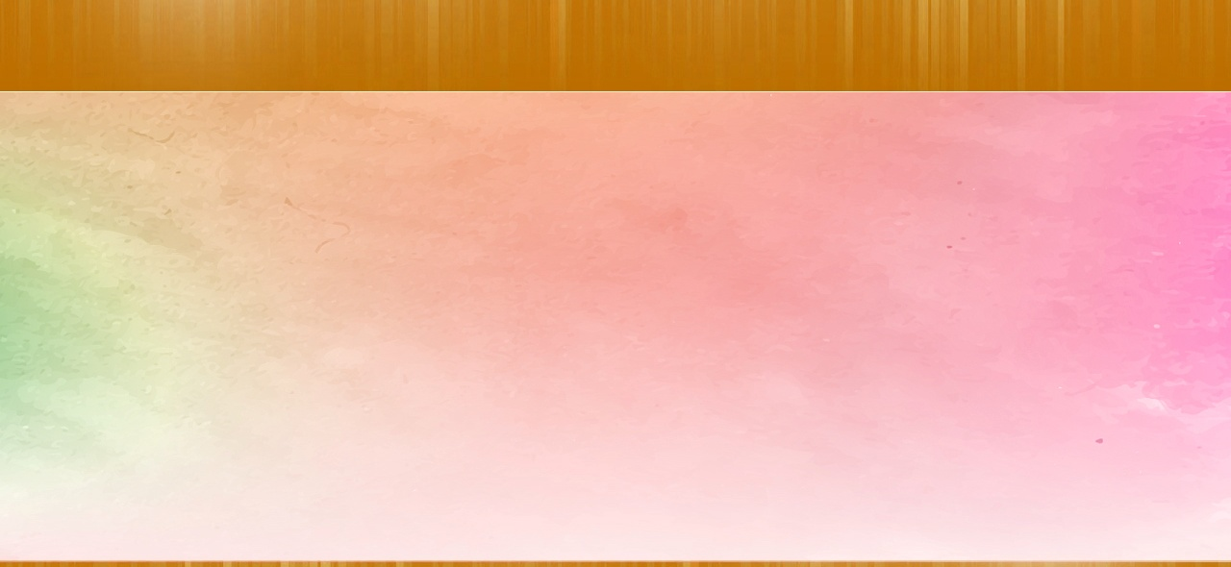
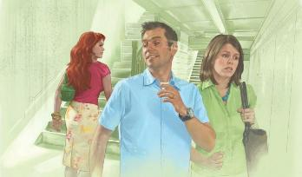



IZBJEGAVAJTE ISKUŠENJE
“Svatko je kušan vlastitim zlim željama, koje ga odvlače i mame.” (Jakov 1:,4 SHP)
Jakov naziva onoga tko se odupre iskušenju "blagoslovljenim" (Jakov 1,12) Ali on pojašnjava da iskušenje ne dolazi od Boga (Jakov 1,13), već proizlazi iz naših vlastitih zlih želja (Jakov 1,14).
Pavao govori o „napsniku" (1. Sol. 3,5), kojeg je Isus identificirao kao Sotonu (Matej 4,3.10). On je taj koji najbolje zna kako iskoristiti naše slabosti da nas povede u grijeh. Ne smijemo zaboraviti da smo uronjeni u kozmički rat između Krista i Sotone, i da će iskušavač učiniti sve da nas odvrati od Krista.
Samson je jasan primjer osobe koja podleže iskušenju tako što se prepusti emocijama, iako zna da su one protiv Božje volje (Suci 14,1-3; 16,1.4).
Kako izbjeći iskušenje? Tražeći Boga (Matej 6,33); provoditi vrijeme sam s Njim (Marko 14,38); uzimajući štit vjere (Ef. 6,16).

Slide 6


SAVJETI ZA IZBJEGAVANJE GRIJEHA
“Ako te i oko tvoje navodi na grijeh, iskopaj ga. Bolje ti je s jednim okom ući u kraljevstvo Božje, nego da budeš sa dva oka bačen u pakao.” (Marko 9,47)
Isus nam je ostavio jasne upute da izbjegavamo grijeh:
Izbjegavaj odlazak na mjesta gdje bi mogao sagriješiti (Marko 9,45; Job 23,11). Na primjer, odlazak u noćni klub.
Izbjegavaj gledati stvari koje bi te mogle odvesti u grijeh (Marko 9,47; Job 31,1). Na primjer, gledanje filmova s nepristojnim scenama.
Izbjegavaj raditi stvari koje bi te mogle odvesti u grijeh (Marko 9,43; Job 23,12). Na primjer, kupnja alkohola.
Ukratko, učini sve što možeš da izbjegneš grijeh i napasti da se nađeš u grijehu. Moli se za to.
Nemojte misliti da ste samodostatni (1. Kor. 10,12).
Prestani svima govoriti koliko si dobar, budi ponizan kao Isus (Matrj 6,2).
Učini sve što je potrebno da iskorijeniš požudu iz svog srca (Mt 5,28,29).
Prestani kritizirati i osuđivati druge (1 Kor. 4,5).
Ne mrzi svoje neprijatelje, nego moli se za njih (Mt 5,44).
Prestani se ljutiti na one oko sebe (Matej 5,22).

Slide 7

ZAKON

Slide 8
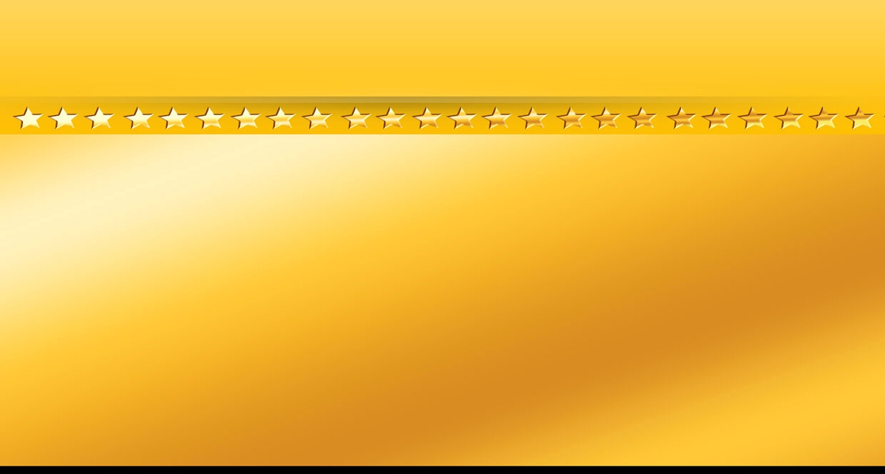




ZAKON I GRIJEH
“Tko god počinja grijeh, krši zakon; grijeh je kršenje zakona.” (1. Ivan. 3,4)
Odnos Zakona prema grijehu neki su pogrešno protumačili jer misle da držeći Zakon mogu otkupiti svoje grijehe (Gal. 5,4). Ova ideja dovela je druge do suprotnog ekstrema, naime, da je Zakon ukinut.
Problem je bio razmišljanje da je Zakon povezan sa spasenjem, bilo kao sredstvo ili kao prepreka njegovom postignuću. No funkcija Zakona nikada nije bila spasonosna. Koja je onda njegova funkcija?
Zakon nam otkriva grijeh (1. Ivan. 3,4). Bez Zakona ne bismo znali što je grijeh (Rim. 7,7) i stoga ne bismo tražili rješenje (Gal. 3,24).
Daleko od toga da je teret, Zakon je zaštitna ograda koja nas sprječava da trpimo strašne posljedice grijeha (1. Ivan. 5,3; Ps. 1,1-3).

Slide 9

EVANĐELJE

Slide 10
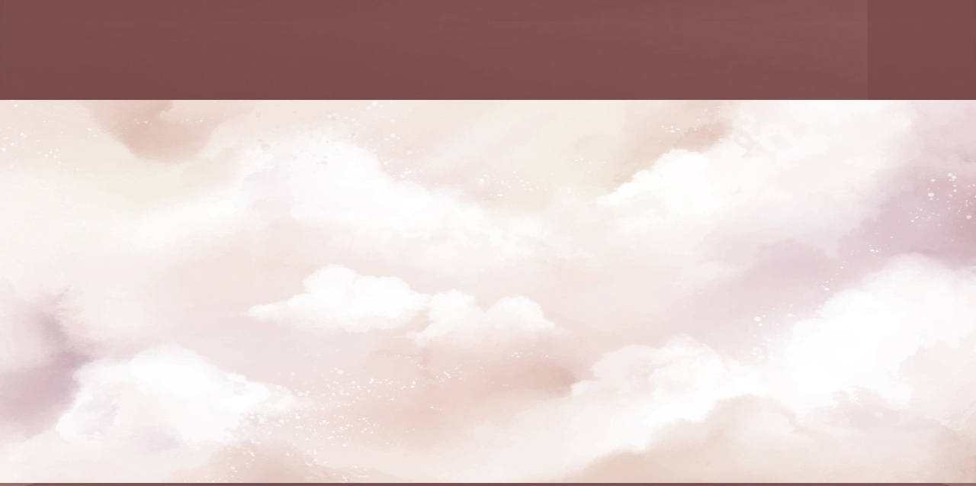



EVANĐELJE I ZAKON
“Ne, već po zakonu vjere, jer tvrdimo da se čovjek opravdava vjerom bez vršenja Zakona.” (Rimljanima 3,28)
Naše spasenje (oprost grijeha i vječni život) postiže se djelom koje je Isus učinio za nas na križu (Gal.. 3,13). To nas potiče da volimo Isusa zbog toga (1. Ivan. 4,9.19). I tu ljubav pokazujemo upravo držeći njegove zapovijedi (Ivan 14,15).
Pogledajmo odnos između Zakona i Evanđelja (to jest, spasenje kroz Isusovu krv):
Zakon definira što je grijeh.
Kad griješimo, osuđeni smo na vječnu smrt.
Zakon nije sposoban oprostiti grijeh.
Isus je trpio vječnu smrt da plati za naše grijehe.
Kada vjerom prihvatimo Isusovu žrtvu, naši grijesi su oprošteni.
Kad nam je oprošteno, držimo se Zakona da se više ne griješi (1. Ivan. 2,1).
Isus nikada nije namjeravao ukinuti Zakon, već ga potvrditi (Matej 5,17). I Zakon i Evanđelje odraz su samog Božjeg karaktera: ljubavi (1. Ivan. 4,8).

Slide 11




IZGRAĐEN NA STIJENI
“Svatko tko sluša ove moje riječi i izvršava ih može se usporediti s mudrim čovjekom koji svoju kuću sagradi na litici.“ (Matej 7,24)
Prihvaćanje Evanđelja uključuje praćenje procesa. Prvi korak je znanje. Moramo znati da postoji Netko koji nas može otkupiti
(Rim. 10:14).
Ali samo znanje nas neće spasiti. Isus je usporedio one koji primaju spoznaju spasenja, ali ne primjenjuju načela Evanđelja, s osobom koja je sagradio svoju kućuIna pijesku "i velika bješe njezina ruševina" (Matej 7,26.27).
Znanje mora biti popraćeno konkretnim djelima (Matej 7,24.25). Opravdani smo odvojeni od djela Zakona (Rim. 3,28), ali nužno je da se ta djela vide u našim životima kao rezultat našeg spasenja (Matej 7,18-21).
Kada prihvatimo Isusa i živimo u bliskom odnosu s Njim, držeći Njegove zapovijedi, mi tada gradimo našu kuću na Stijeni.
Notes:
House on the sand and house on the rock

Slide 12
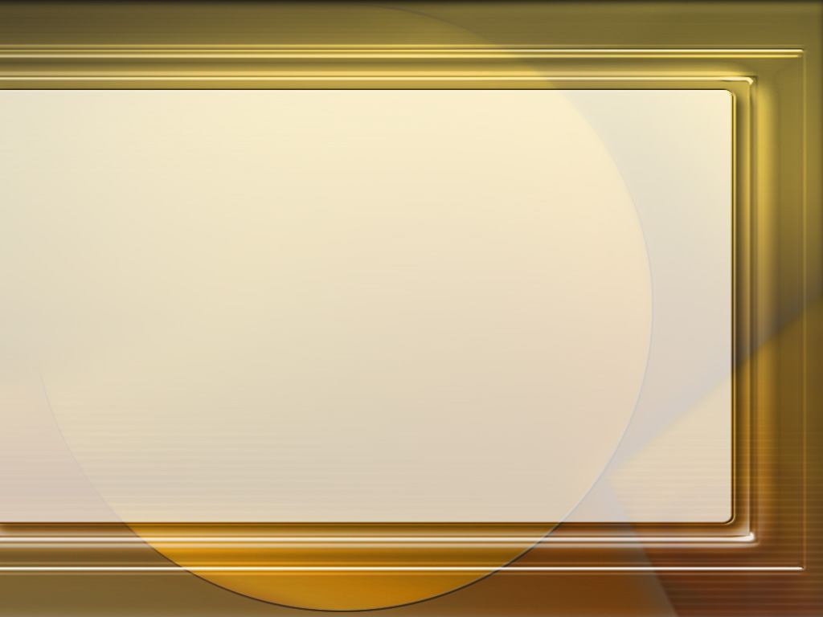
“Zakon čovjeku njegove grijehe, ali ne pruža lijek. Iako obećava život poslušnima, tvrdi da je smrt dio onoga koji prijestupi. Samo ga Kristovo Evanđelje može spasiti od osude ili uprljanosti grijehom. On mora pokazati da se pokajao pred Bogom čiji je Zakon prekršio, ali i vjeru u Krista, svoju žrtvu pomirnicu. Time dobiva ‘oproštenje pređašnjih grijeha’ i postaje dionikom božanske naravi.’"
Elen G. White, Velika borba, str. 467. u izvorniku.

